Slide 1


ÖĞRENCİ İŞLERİ DAİRE BAŞKANLIĞI
Yatay Geçiş Başvuru Modülü Tanıtımı ve
Otomasyonla (OBS) İlgili Genel
Değerlendirme, Bilgilendirme Toplantısı
Ocak 2026

Slide 2


Slide 3
YATAY GEÇİŞ BAŞVURU MODÜLÜ
2025-2026 Bahar Dönemi Merkezi Yerleştirme Puanı (Ek Madde-1) ve Kurumlararası (GANO Puanıyla) Yatay Geçiş Başvuruları OBS üzerinden online alınacaktır.

Slide 4

Yatay geçiş modülümüz 4 aşamadan oluşmaktadır.
1. aşama Yatay Geçiş Başvuru Öncesi Tanım İşlemleri
2. aşama Öğrenci Yatay Geçiş Başvuru Ekranı
3. aşama Yatay Geçiş Belge Kontrol, Onaylama ve Muafiyet İşlemleri
4.aşama Kesin Kayıt İşlemleri

Slide 5
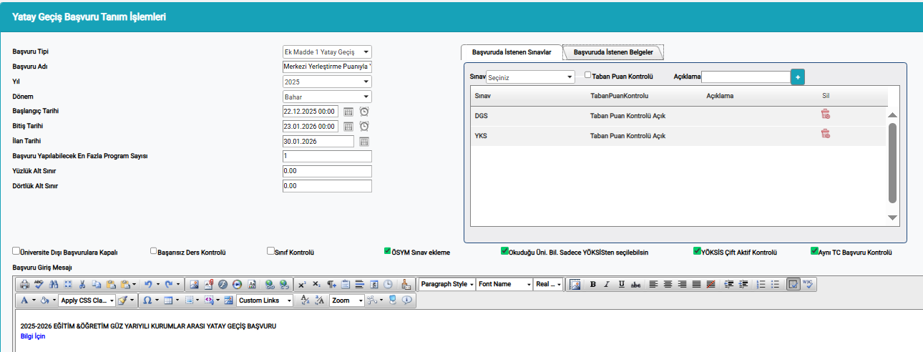
1. aşama
Yatay Geçiş Başvuru Öncesi Tanım İşlemleri

Slide 6
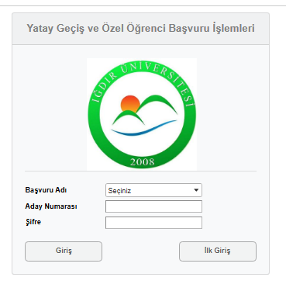
2. aşama
Öğrenci Yatay Geçiş Başvuru Ekranı

Slide 7
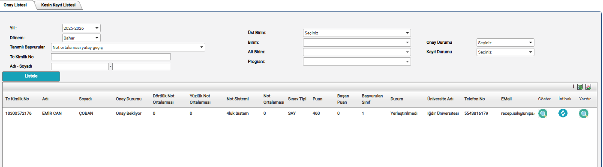
3. aşama
Yatay Geçiş Belge Kontrol, Onaylama ve Muafiyet İşlemleri

Slide 8
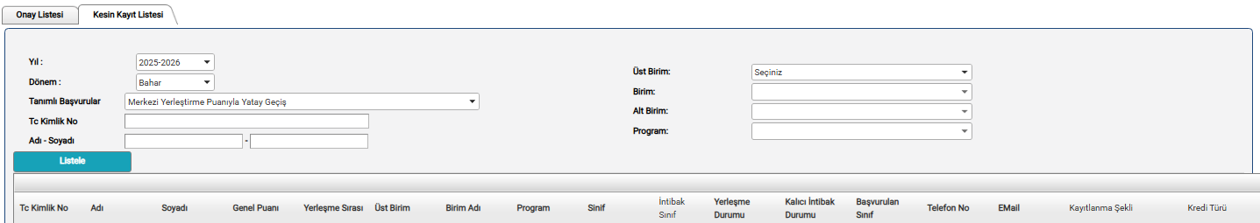
4. aşama
Kesin Kayıt İşlemleri

Slide 9
YAKIN ZAMANDA
OTOMASYONA ENTEGRE EDİLEN MODÜLLER
* Mezun Bilgi Sistemi
* Kütüphane Entegrasyonu
* E-devlet Entegrasyonu
* Online İlişik Kesme

Slide 10
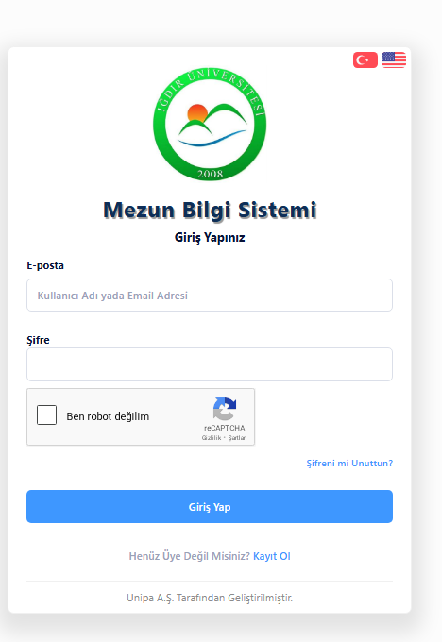
* Mezun Bilgi Sistemi

Slide 11
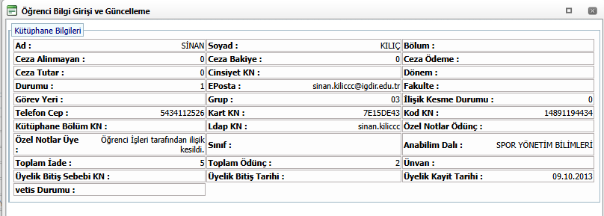
* Kütüphane Entegrasyonu

Slide 12
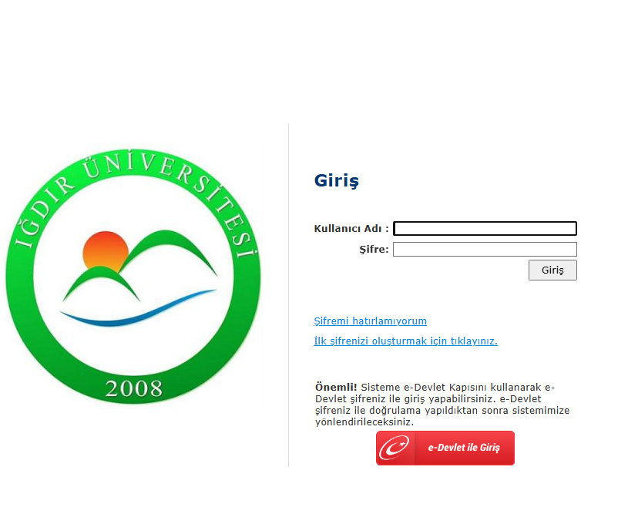
* E-devlet Entegrasyonu

Slide 13
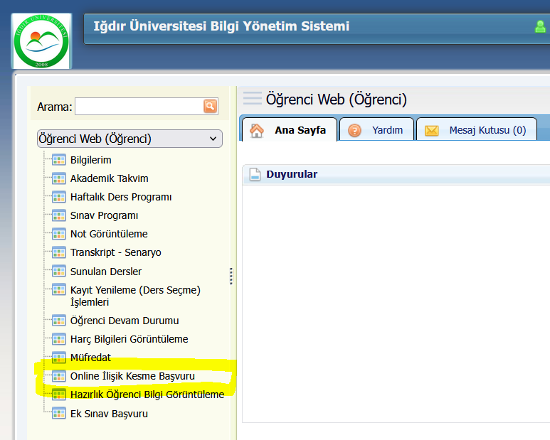
* Online İlişik Kesme

Slide 14
OBS’de
Bölüm Başkanlarına ve
Fakülte/Meslek Yüksekokul Sekreterine
Tanımlanan Bazı Yetkiler

Slide 15
* Ders Müfredat (Listeleme)
* Açılan Dersler
* Ders Gruplarının Düzenlemesi
* Haftalık Ders Programı
* Staj İşlemleri, Staj Listesi ve Staj Not Girişi
* Disiplin Ceza Listesi
* Danışman Atama İşlemleri
* Detaylı Öğrenci Arama
* Detaylı Öğrenci Sayıları
* Kayıtlanan-Kayıtlanmayan Öğrenci Listesi
* Ders Kayıtlanma Listesi
* Başarı Durumuna Göre Öğrenci Sıralaması
* İkinci Öğretim %10a Giren Öğrencilerin Tespit Edilmesi
* Dinamik Raporlamada (Akademisyen Toplam Ders Listesi-Sadece Fakülte ve Meslek Yüksekokul Sekreterleri)
* Öğrenci Belgesi
* Transkript Belgesi
* Pedagojik Formasyon Belgesi (Sekreterler)
* Kesin Kayıt Raporları
* Öğrenci Mezuniyet İşlemleri
* Derslik tanımlama

Slide 16


Toplantımızın sonuna geldik.
Bizi dinlediğiniz için teşekkür ederiz.
ÖĞRENCİ İŞLERİ DAİRE BAŞKANLIĞI

